Slide 1
АО «КВИНТМАДИ»
Современные тенденции строительства автомобильных дорог с применением цементобетона

Slide 2
Кратко о цементобетонных дорожных покрытиях в развитых странах
Мировой опыт показывает, что затраты на строительство дорог с нежестким дорожным покрытием, их содержание и ремонт в течение жизненного цикла существенно выше, чем с применением цементобетона. Высокая интенсивность движения обуславливает строительство долговечных покрытий с минимальными расходами на содержание.
Поэтому в развитых странах мира цементобетон все больше находит применение в качестве дорожного покрытия.
В США междуштатные автомагистрали выполнены в цементобетоне.
Такие покрытия обычно служат в течение 30 – 40 лет, нередко до 60лет.

Slide 3
Кратко о цементобетонных дорожных покрытиях в развитых странах
По данным Министерства транспорта РБ за период с 2015 по 2022г. в Беларуси было возведено и реконструировано 176 км республиканских автодорог с цементобетонным покрытием.
В России, по данным Министерства транспорта прирост протяженности новых автомобильных дорог с жесткими дорожными одеждами за период 2017–2021 гг. составил 57 км.
В настоящее время Федеральным дорожным агентством ведется строительство участков автомобильных дорог с жесткими конструкциями дорожных одежд общей протяженностью 83,5 км с планируемым вводом в эксплуатацию в период с 2022 - 2024 годы.

Slide 4
Основные факторы,
влияющие на долговечность цементобетонных покрытий автомобильных дорог
Прочность и долговечность цементобетонных покрытий зависит от 3-х основных факторов: правильное проектирование, высокое качество материалов, передовые технологии строительства.
А качество укладки покрытий (и соответственно их долговечность) напрямую связано с соблюдением параметров (так называемого «треугольника укладки»): скорость укладки, осадка конуса, частота вибрации. Необходимо обеспечивать контроль качества на всех этапах строительства, при наличии армирования - отбор кернов/сканирование швов.

Slide 5
Особенности укладки цементобетонных покрытий бетоноукладчиками
Бетоноукладчики оборудованные гидравлическими вибраторами (с индивидуальным регулированием частоты от 0 до 10500 кол./мин.) могут работать на широком диапазоне осадки конуса цементобетонной смеси: от 0 до 45мм,
тогда как при работе с электрическими вибраторами (с постоянной частотой 13500 кол./мин) диапазон осадки конуса ц/б смеси существенно ниже - от 0 до 10мм. Что требует от подрядчика повышенного внимания к соблюдению технологии устройства бетонных покрытий автомобильных дорог, чтобы избежать сегрегации бетонной смеси и обеспечить качественное уплотнение.

Slide 6
О расширении возможностей применения цементобетона в дорожном строительстве
В дорожном строительстве имеется широкий спектр возможного применения цементобетона: строительство жестких дорожных одежд и элементов обустройства автомобильных дорог (парапетных разделительных ограждений, водоотводных лотков, укрепление откосов армированным бетоном и др.).
Устройство разделительных ограждений, бордюров, водоотводных прикромочных лотков из монолитного цементобетона будет способствовать повышению качества, прочности и долговечности упомянутых профилей.

Slide 7
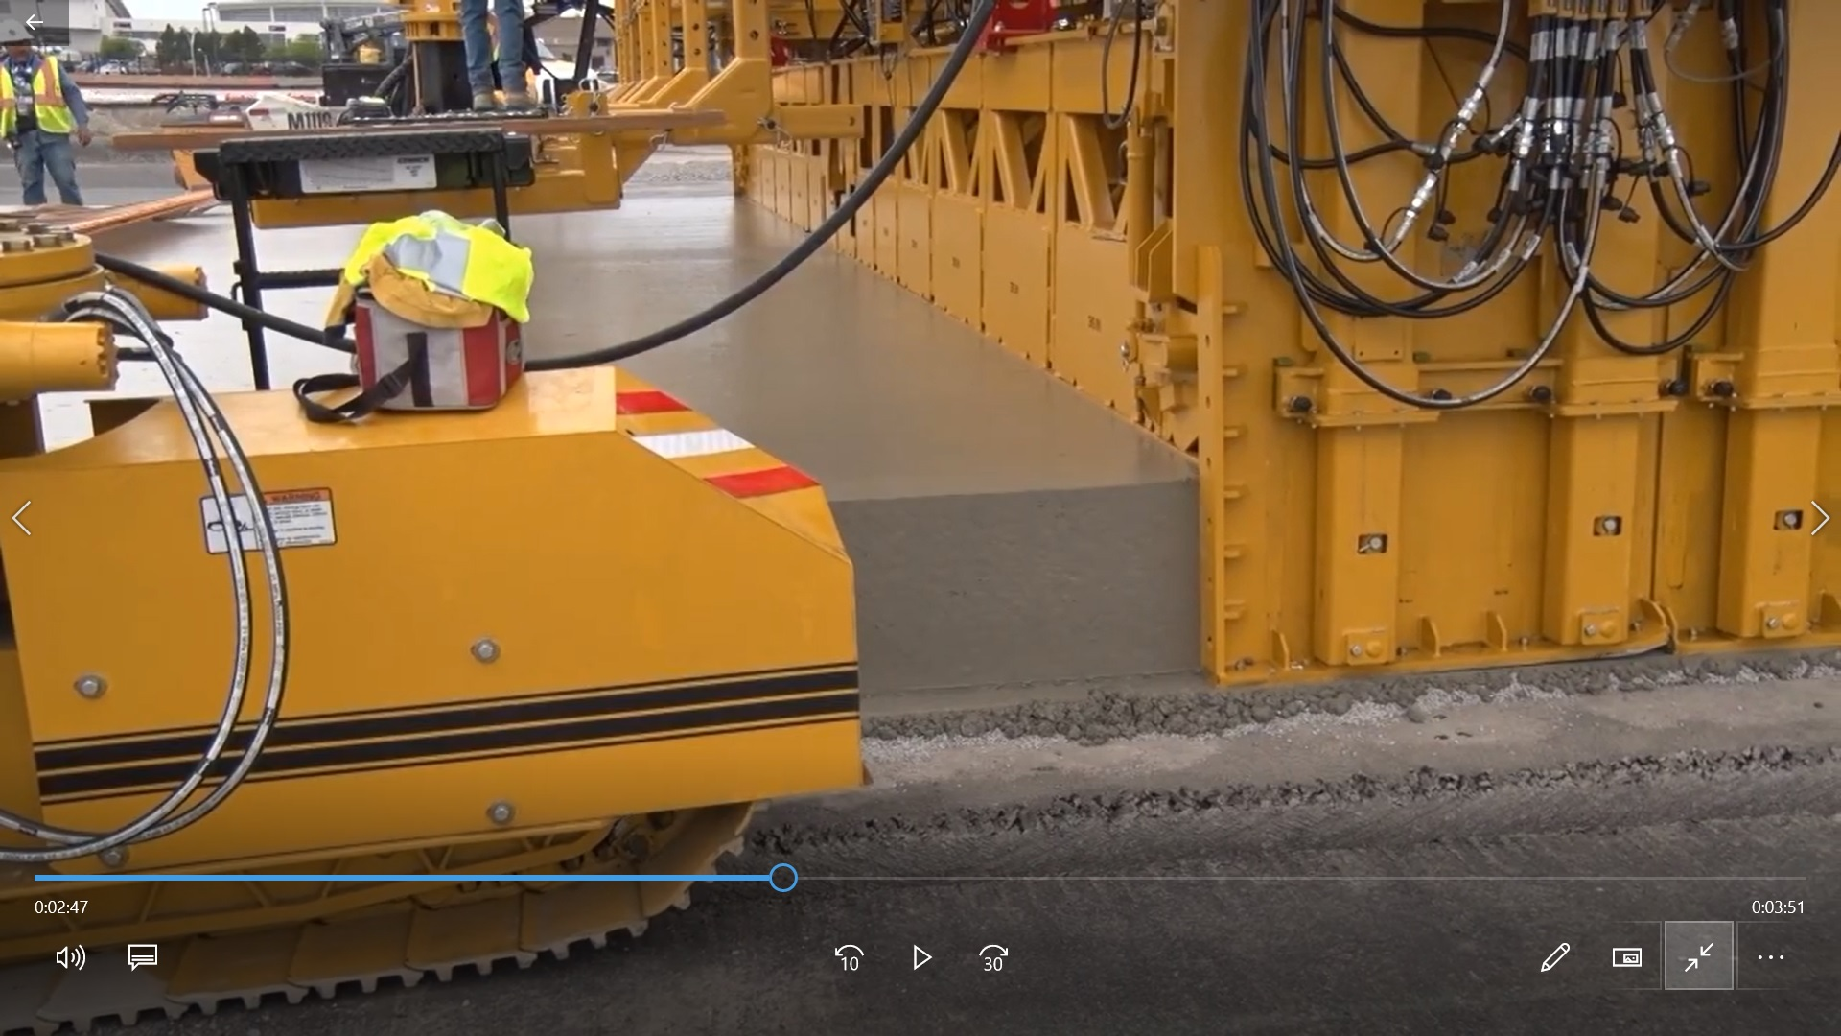
Качественное уплотнение бетонной смеси и одновременное формование кромки покрытия бетоноукладчиком GP4 GOMACO

Slide 8
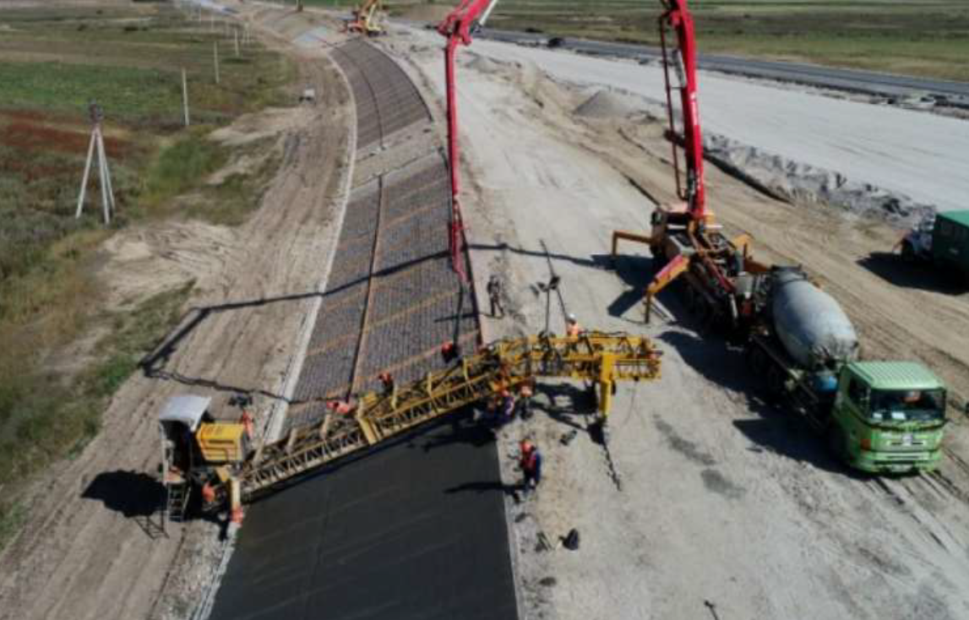
Подходы к мосту через р.Амур в г.Благовещенск Амурской области. Укрепление откосов насыпи монолитным бетоном с помощью финишера SL450 GOMACO

Slide 9
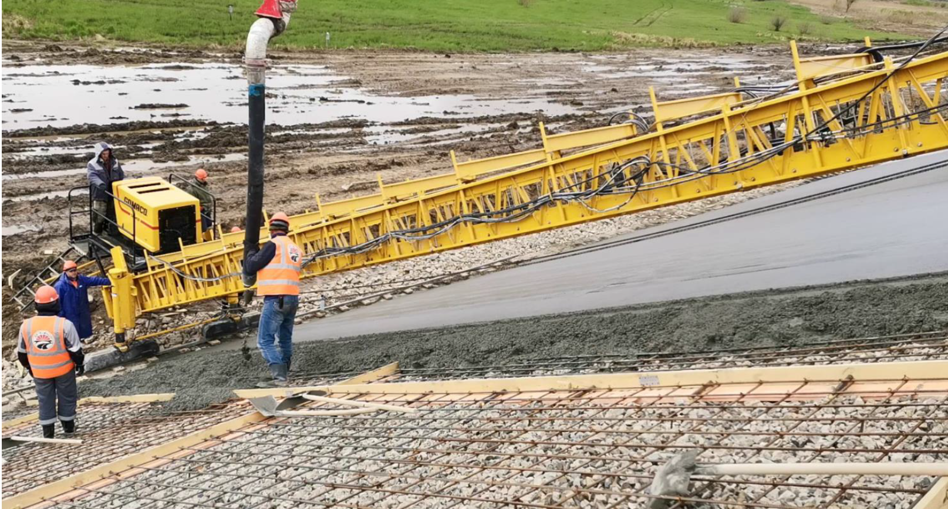
Подходы к мосту через р.Амур в г.Благовещенск Амурской области. Укрепление откосов насыпи монолитным бетоном с помощью финишера SL450 GOMACO (АО «АСФАЛЬТ»)

Slide 10
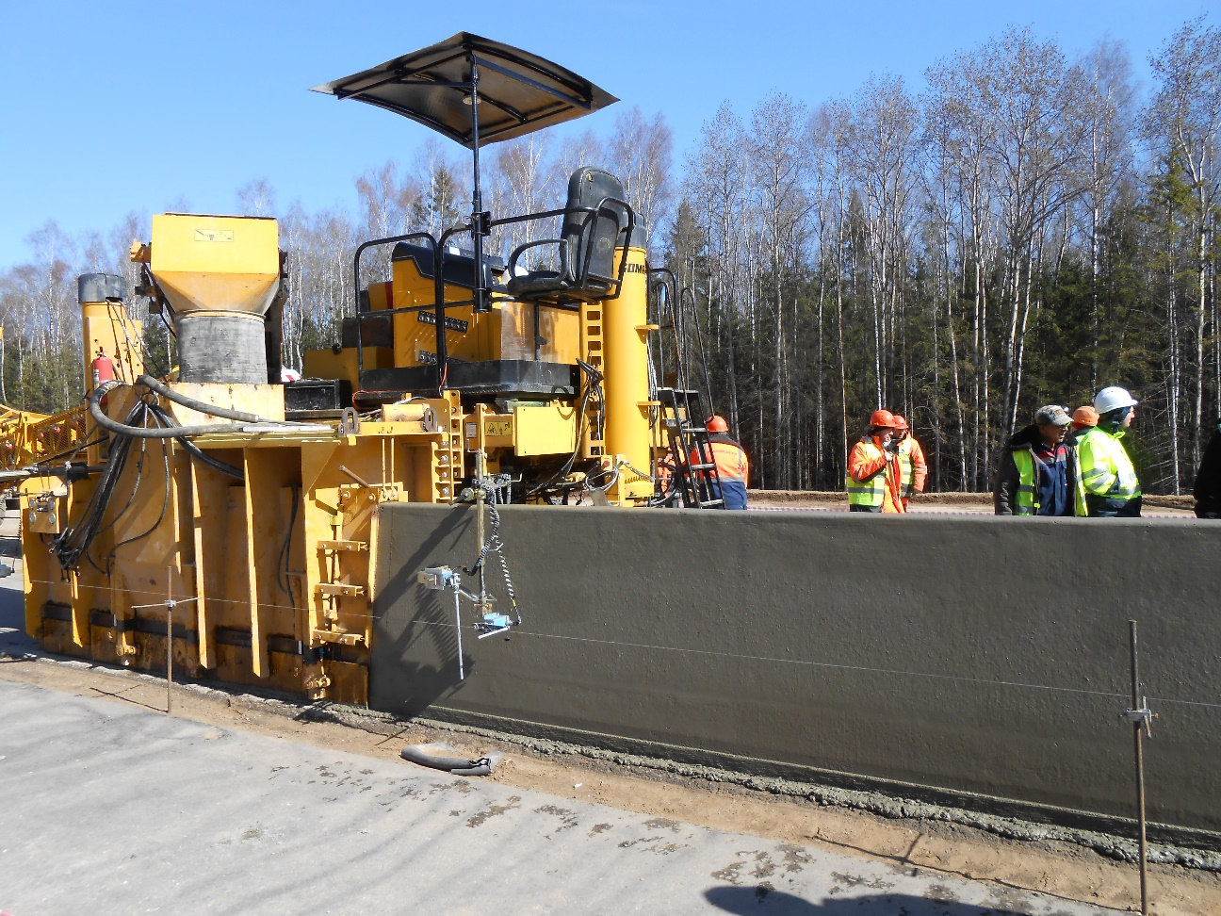
Устройство разделительного ограждения на автомагистрали
М11 Москва – С-Петербург с применением оборудования GOMACO

Slide 11
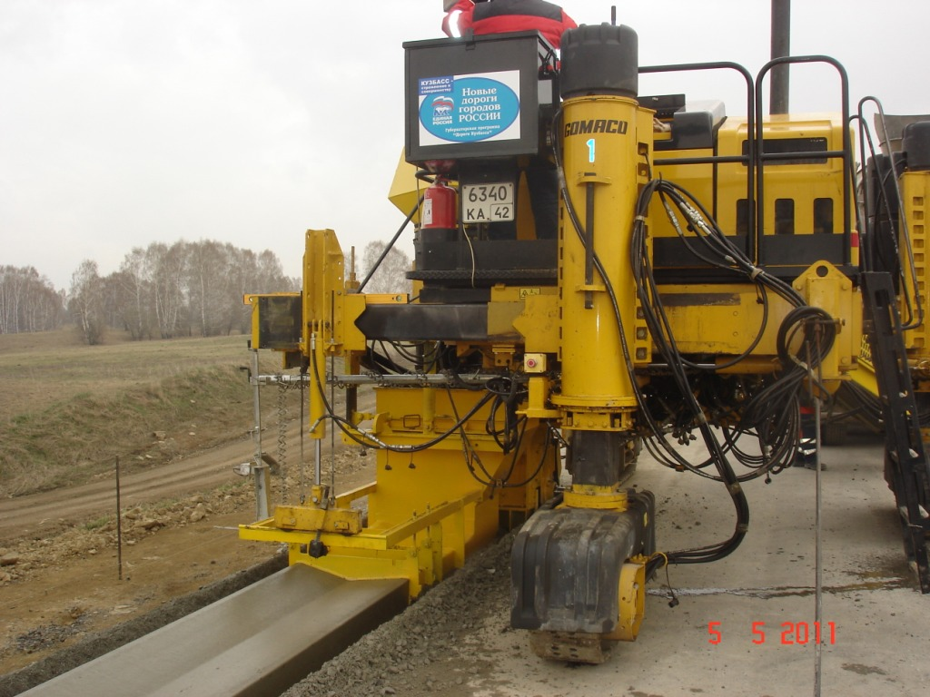
Устройство водоотводного лотка в Кемеровской области

Slide 12
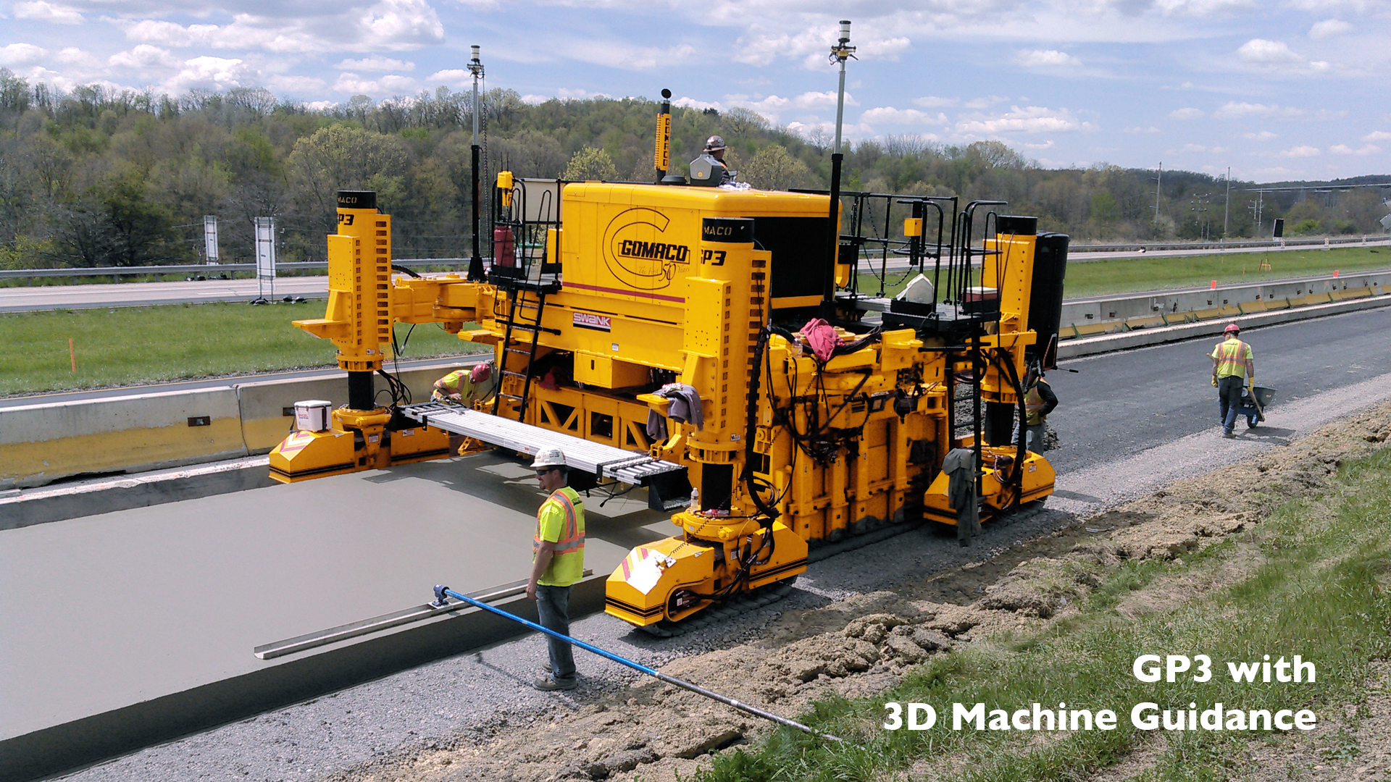
Укладка дорожного покрытия бетоноукладчиком GP3 GOMACO

Slide 13
АО «КВИНТМАДИ»
Спасибо за внимание !
www.kwintmadi.ru
info@kwintmadi.ru
Тел.+7 495-795-21-97

